Slide 1


智能反垃圾邮件识别系统
Sprint 1 发布
第22小组 反邮件辣鸡小队
汇报人：张婧媛
2019年8月26日

Slide 2
01
项目介绍
项目简介、成员组成
02
Sprint 1 介绍
规划、完成情况、版本展示
目录
03
Sprint 2 规划
待办列表
CONTENT
04
Q&A

Slide 3
第
项目介绍
1
章
项目简介
成员组成

Slide 4
项目简介
智能反垃圾邮件识别系统
自动识别和分析邮件
自动屏蔽垃圾邮件
垃圾邮件归类
垃圾邮件提醒

Slide 5

成员组成
技术主管
产品经理
项目经理
周嵩林
徐志鹏
张婧媛
Team成员
Team成员
杨秋卓
杨雨岩

Slide 6
第
Sprint 1 介绍
2
章
规划
完成情况
版本展示

Slide 7
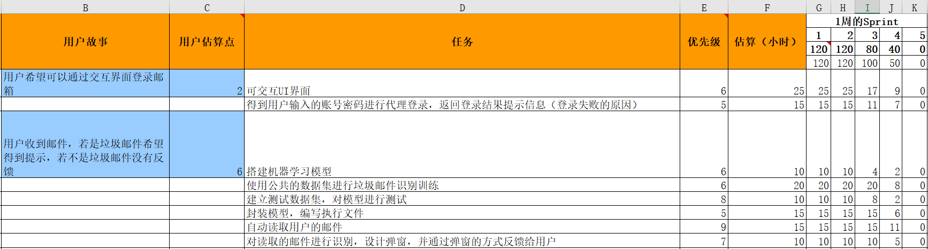
Sprint 1 规划
待办列表

Slide 8
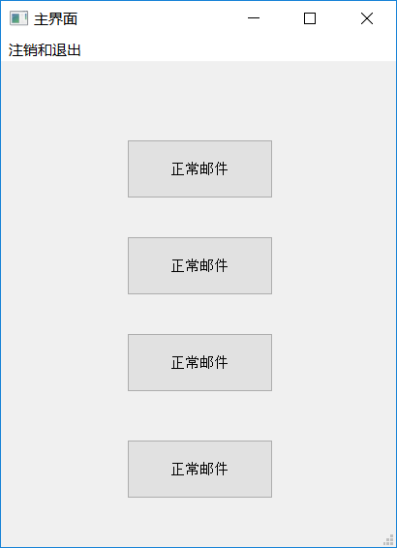
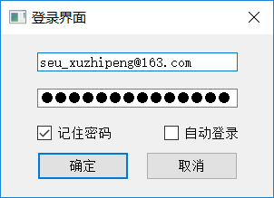
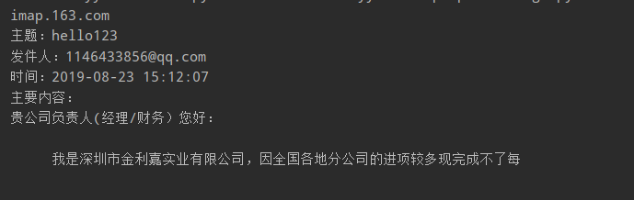
完成情况

Slide 9
第
Sprint 2 规划
3
章
待办列表

Slide 10
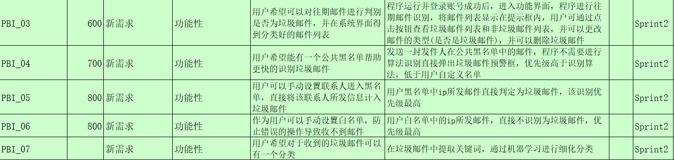
Sprint 2 规划

Slide 11
第
Q & A
4
章

Slide 12
感谢您的聆听
反邮件辣鸡小队
汇报人：张婧媛
2019年8月26日

